Slide 1
數位邏輯實習-期末專題報告
班級:電機一甲
組別:第14組
專題名稱:數位存錢筒
組員:鍾恩貴、鄧勝宥

Slide 2
前言
存錢筒是儲存硬幣的容器，在傳統的中國家庭，父母常會給孩子一個存錢筒，以幫助孩子養成存錢和理性消費的習慣，於是我們決定利用這學期所學，設計出實用的數位存錢筒。
個人貢獻
鄧勝宥 鍾恩貴
網路文獻查找 統整資料
模擬驗證 規劃動作流程
企劃書撰寫 繪製Quartus電路
影片報告 企畫書撰寫

Slide 3
catalog
一、研究動機………………………………………………………………………P.1
二、設計原理分析………………………………………………………………P.3
三、使用電路………………………………………………………………………P.5
四、實驗結果比較………………………………………………………………P.14
五、結論………………………………………………………………………………P.17

Slide 4
研究動機
Bring the attention of your audience over a key concept using icons or illustrations

Slide 5

存錢筒是傳統且簡便的儲蓄工具，廣義上他是一個錢幣蒐集裝置，但在用途上不只可以當存錢筒，一些小商家找零後的零錢也可以投入其中方便往後清點。因此我們利用這用這學期所學，用按鈕模擬硬幣投入存錢筒，七段顯示器顯示各硬幣數量及總金額，製作出一目了然的智慧存錢筒，使零錢不再成為商家的負擔，顧客的噩夢。

Slide 6
設計原理分析
No fear of words, no fear of years.

Slide 7
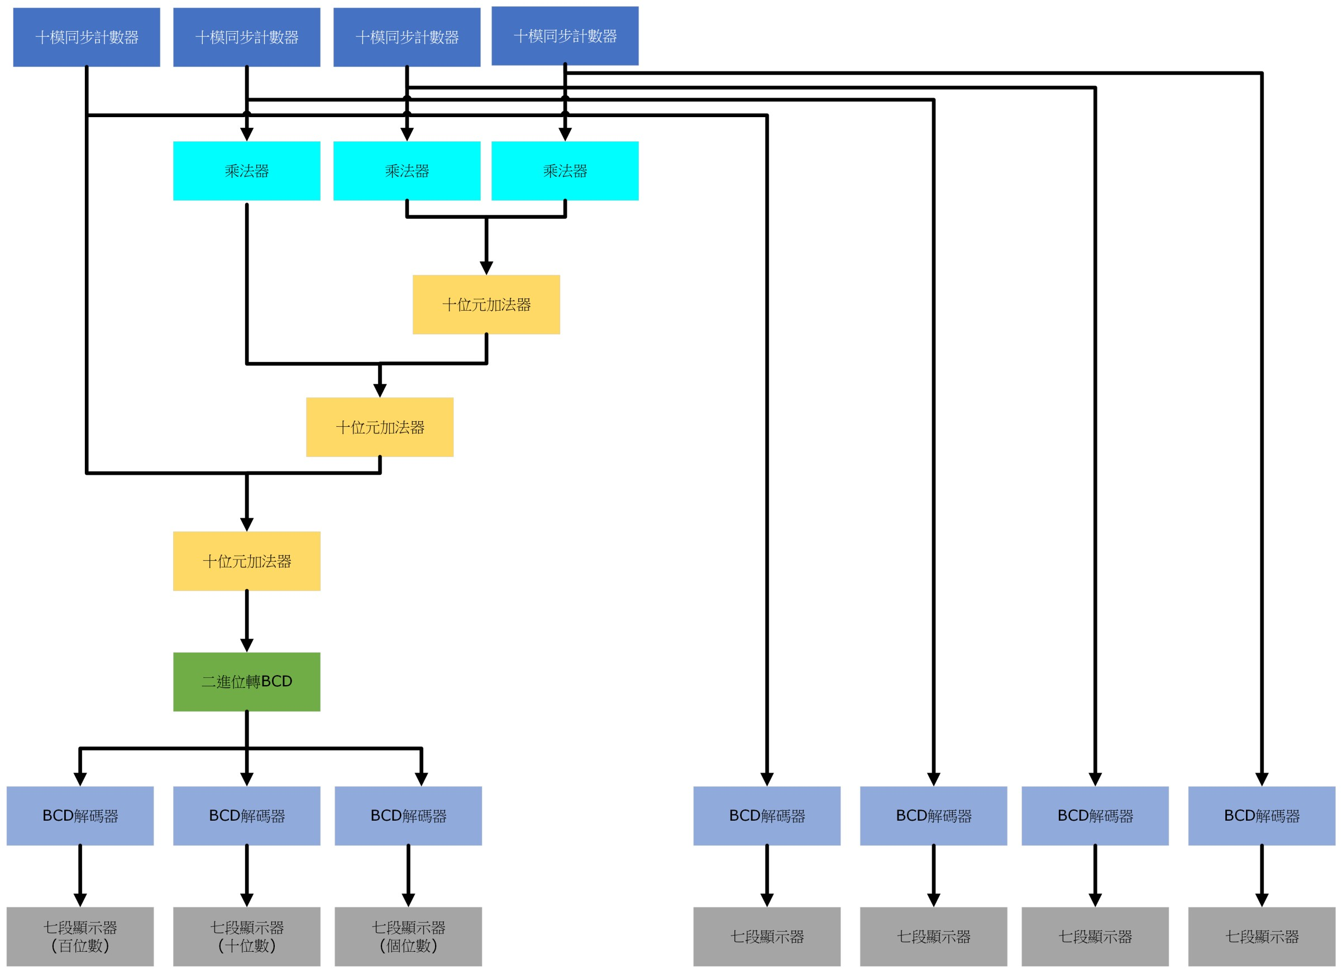
This is a slide title

Slide 8
Using Circuits
Don’t let the past steal your present.

Slide 9
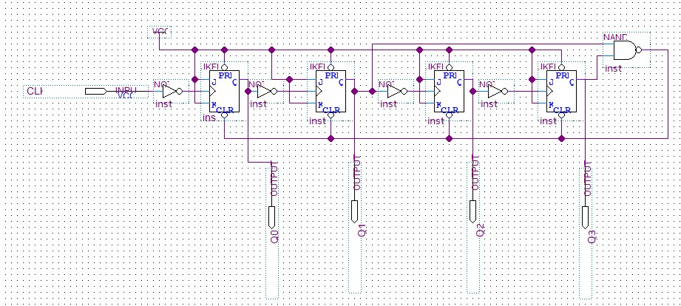
十模計數器
此電路為十模計數器，功能為計算零錢的個數，這次一共使用到4個，分別對應4種硬幣。

Slide 10
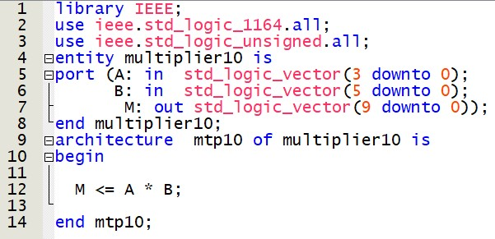
乘法器
由於這次乘法器是使用十位元在運算，電路都採用VHDL語言撰寫。

Slide 11
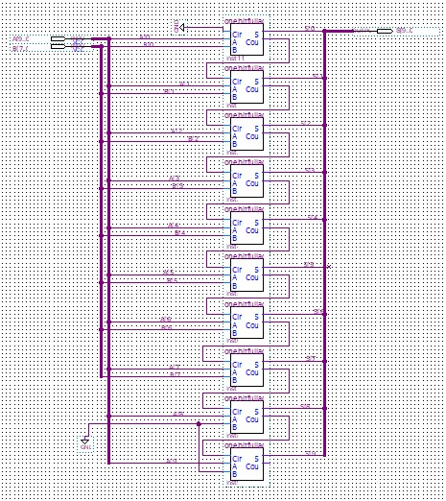
加法器

Slide 12

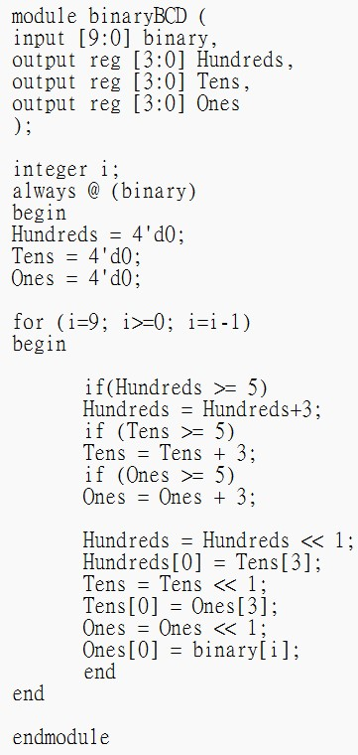
二進制轉BCD碼(8421)
二進位轉BCD碼是用於最後將總金額計算完成後會獲得一串二進制十位元的數字。

Slide 13
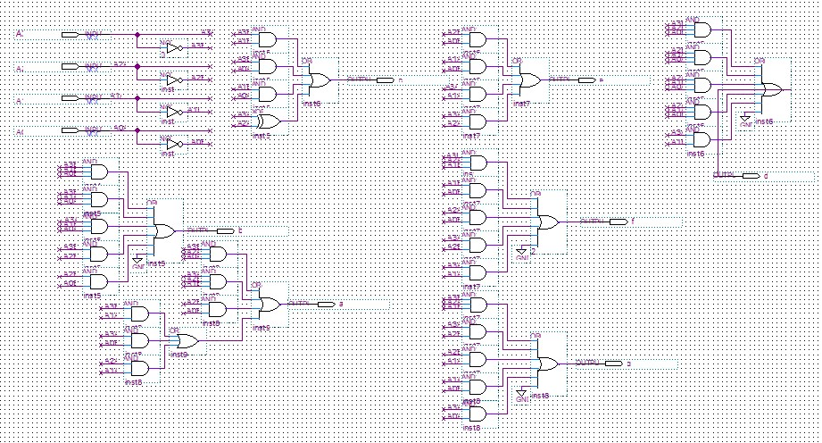
BCD解碼器
BCD碼送到解碼器內部，這樣在輸出端接上七段顯示器即可正常顯示。

Slide 14
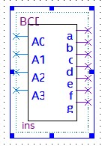
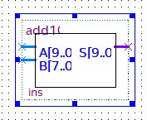
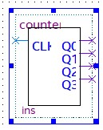
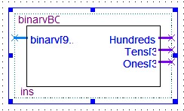
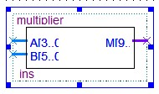
集成模組圖示
BCD解碼器
加法器
計數器
二進制轉BCD圖示
乘法器圖示

Slide 15
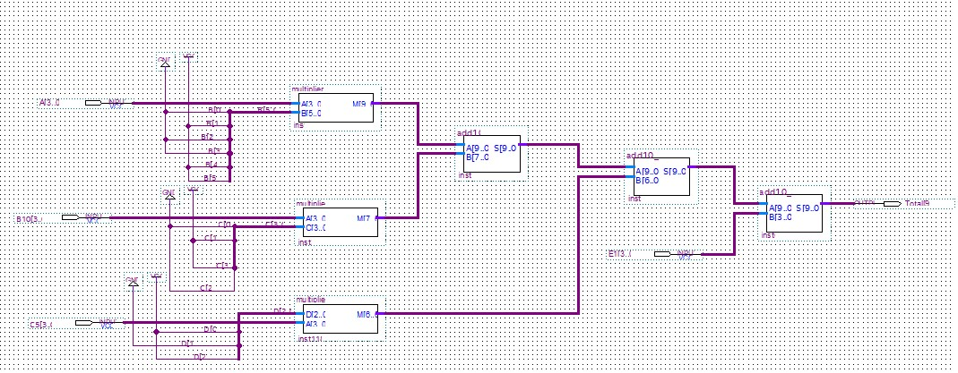
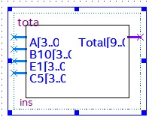

計算金額電路

Slide 16
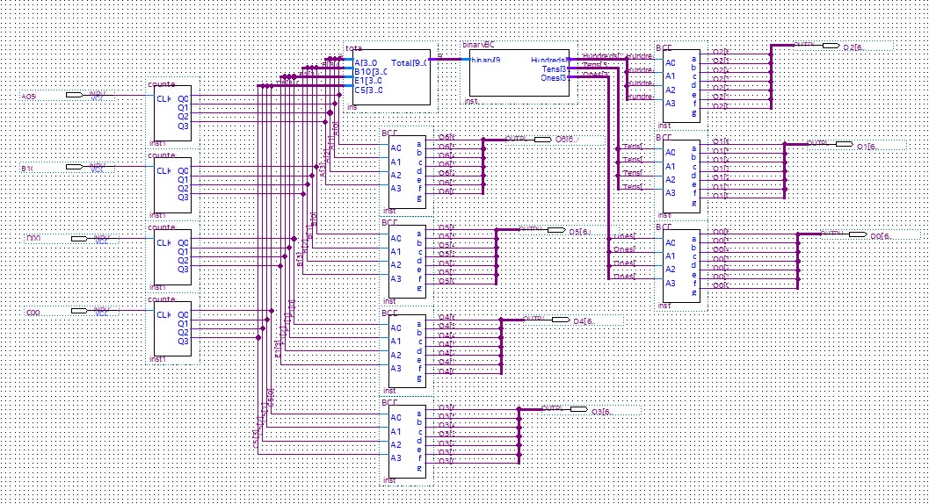
總電路

Slide 17
實驗結果比較
Whoa! That’s a big number, aren’t you proud?

Slide 18
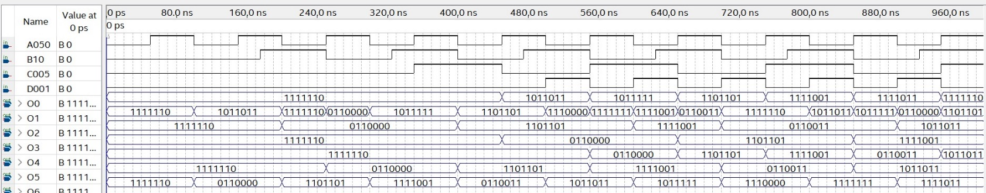
模擬驗證結果
輸入
A050➔模擬50元硬幣投入
B10➔模擬10元硬幣投入
C005➔模擬5元硬幣投入
D001➔模擬1元硬幣投入
輸出
O0➔七段顯示器-總金額個位數
O1➔七段顯示器-總金額十位數
O2➔七段顯示器-總金額百位數
O3➔七段顯示器-1元硬幣數量
O4➔七段顯示器-5元硬幣數量
O5➔七段顯示器-10元硬幣數量
O6➔七段顯示器-50元硬幣數量

Slide 19
Example
6
8
2
1個1塊
5個50塊
1個5塊
3個10塊
共286塊

Slide 20
Conclusion
100%
Total success!

Slide 21
Our process is easy
學期數位邏輯實習，我們使用Quartus Prime Lite Edition (version 20.1)來做實驗，那我們這學期的期末專題是使用計數器來設計，除了這個之外，我們在上課時也學到很多基礎的電路設計，包含加法器、減法器、乘法器、暫存器等等，因此我們學到很多，也利用上課所學，順利完成期末專題。
雖然快接近學期末時我們學校因為疫情關係，不得已改成線上，但是我們也是利用各自擅長的東西，分工合作，完成期末專題，感謝老師跟助教這學期的認真教導及協助，使我們受益良多。

Slide 22
Thanks!
Any questions or statements?

